Slide 1
Alkohol a následky alkoholu v ľudskom tele
Rebeka orbanová

Slide 2
Čo je to alkohol?
Je chemická látka
Človek ho neprijíma „čistý“, ale ako alkoholický nápoj
V tele sa rozkladá na vodu a oxid uhličitý, ale nie okamžite, až v pečeni
V nezmenenej forme sa malá časť vylučuje obličkami (močom), dýchacou sústavou (dychom) a pokožkou (potom)
„odbúravanie“ alkoholu sa nedá urýchliť
má vysoký obsah kalórií
Neobsahuje živiny
Poskytuje málo energie

Slide 3
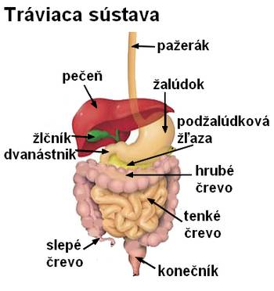
Tráviaca sústava

Slide 4
Vplyv alkoholu na orgány tráviacej sústavy
V tráviacej rúre sa alkohol: - vstrebáva: prechádza cez stenu tráviacej rúry do krvi a ňou do všetkých častí tela
- nerozkladá sa na menšie zložky pomocou enzýmov (ako ostatné zložky potravy)
- rozkladá sa (odbúrava) v pečeni na oxid uhličitý a vodu

Slide 5
Vplyv alkoholu na orgány tráviacej sústavy
Čo myslíte, ktorý orgán je najviac ovplyvnený nadmerným pitím alkoholu?
Pečeň, mozog v pečeni sa alkohol zneškodňuje – rozkladá na vodu a oxid uhličitý mozog- nervová sústava
Ovplyvňuje alkohol aj iné orgány?
Z tráviacej sústavy sa alkohol jednoducho a rýchlo vstrebáva do krvi a krvným obehom sa dostáva do všetkých orgánov tela

Slide 6
Vplyv alkoholu na orgány tráviacej sústavy – ústna dutina
Prečo po vypití jedného pohárika takmer okamžite cítime vplyv alkoholu?
Určité malé množstvo alkoholu sa vstrebáva už v ústnej dutine, alkohol tvoria malé molekuly, preto sa dobre a rýchlo vstrebáva

Slide 7
Vplyv alkoholu na orgány tráviacej sústavy - žalúdok
Alkohol po vypití prechádza rýchlo do žalúdka
Alkohol sa tu veľmi dobre a rýchlo vstrebáva (20%)
Alkohol sa vstrebáva zo žalúdka do krvného obehu bezo zmien
Spôsobuje vylučovanie tráviacich štiav, čím dráždi sliznicu žalúdka
Prečo ľudia po vypití alkoholu cítia väčšiu potrebu jesť?
Alkohol vyvoláva pocit hladu, pretože spôsobuje vylučovanie tráviacich štiav v žalúdku
Ako dlhodobé nadmerné pitie alkoholu vplýva na žalúdok?
Alkohol núti žalúdok vylučovať tráviace šťavy, čím stále dráždi jeho sliznicu. Neustále dráždenie môže vyvolať prudký zápal sliznice žalúdka (gastritídu)

Slide 8
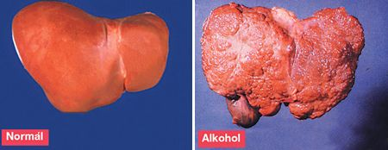
Vplyv alkoholu na orgány tráviacej sústavy - pečeň
Rozkladá – detoxikuje alkohol na oxid uhličitý a vodu
Alkohol pôsobí ako jed, preto ho pečeň „odbúrava“ prednostne, tým potláča ostatnú činnosť pečene ( narúša tvorbu protilátok, proces zrážania krvi, premenu látok z potravy ...)
Čo myslíte, ako sa prejavuje časté užívanie alkoholu na pečeni?
Ak musí pečeň rozkladať alkohol často, poškodzuje sa tkanivo pečene – zväčšuje sa, ukladá sa do nej tuk, nahrádza sa väzivom
Myslíte si, že sa tkanivo alkoholom poškodenej pečene obnoví?
Nie, tento proces je NEZVRATNÝ

Slide 9
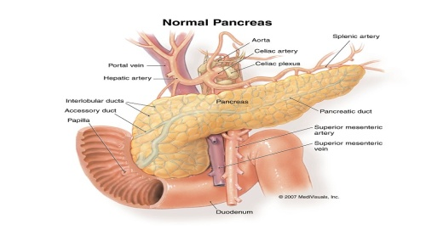
Vplyv alkoholu na orgány tráviacej sústavy – podžalúdková žľaza
Pri pravidelnom užívaní alkoholu sa znižuje tvorba inzulínu (ktorý produkuje podžalúdková žľaza)
Čo sa stane v tele človeka, ak má nedostatok inzulínu?
Nedostatok inzulínu spôsobuje cukrovku( cukor zostáva v krvi a neprechádza do buniek)
SLIZNICA TRÁVIACEJ RÚRY
Celá je poškodená – potrava sa nedostatočne spracúva (nedostatok živín, nechutenstvo, hnačky, zápchy, vredy...)

Slide 10
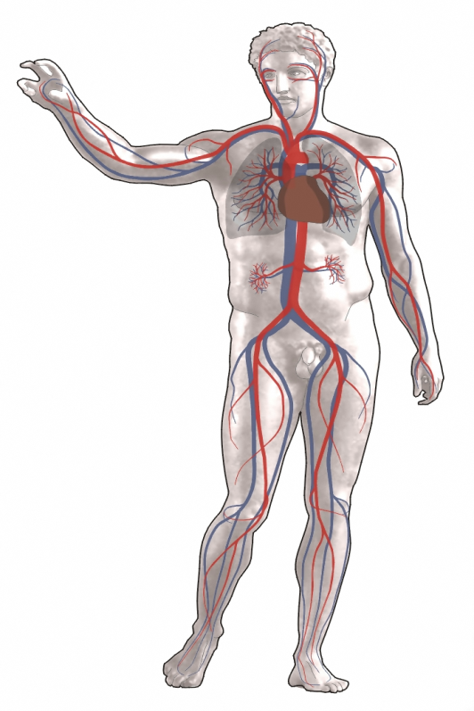
Obehová sústava

Slide 11
Vplyv alkoholu na obehovú sústavu (krv, cievy, srdce)
KRV A CIEVY
Okamžite po vypití alkoholu vstrebáva do krvi
Alkohol sa krvným obehom dostáva do všetkých častí tela (telo ho nedokáže rýchlo vylúčiť a pečeň ho nedokáže rýchlo zneškodniť)
Prečo je človeku po vypití alkoholu teplo a je červený?
Pretože alkohol rozširuje cievy, ktoré „roznášajú“ teplo
Prečo po vypití jedného pohárika takmer cítime vplyv alkoholu?
Pretože sa alkohol dostáva rýchlo do všetkých častí tela(čím je orgán lepšie pekrvený, tým ľahšie sa do neho alkohol dostane)

Slide 12
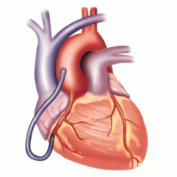
Vplyv alkoholu na obehovú sústavu - srdce
Gegsegergr po vypití alkoholu sa zrýchli tep a často je nepravidelnnepravidelný
srdce sa môže zväčšovať
dlhodobým pitím alkoholu môže dôjsť k
poškodeniu srdcového svalu (nedokáže sa normálne „sťahovať“, pracovať ako čerpadlo, nedoručí potrebné živiny do všetkých častí tela...)

Slide 13
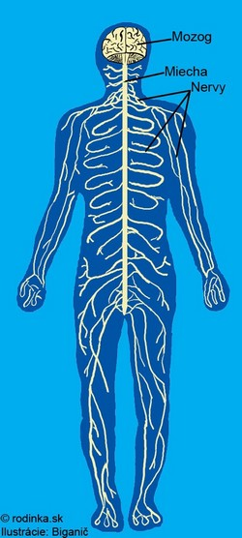
Nervová sústava

Slide 14
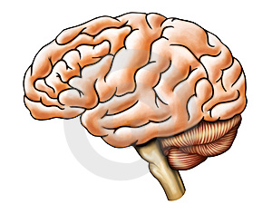
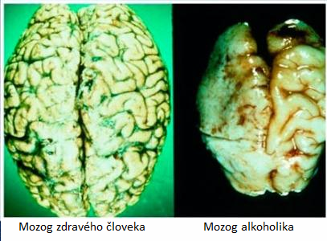
Vplyv alkoholu na nervovú sústavu - mozog
Ako sa správajú mladí ľudia pod
vplyvom alkoholu?
Robia nebezpečné veci, sú odvážnejší, agresívni
Prečo sa tak správajú?
Alkohol potláča časť mozgu, ktorá nám dáva signál o nebezpečenstve (narušuje rozhodovanie a sebaovládanie, kontrolu túžob)
Alkohol spomaľuje roznášanie informácií v mozgu.

Slide 15
Vplyv alkoholu na nervovú sústavu - mozog
Zvýšené množstvo alkoholu môže „vypnúť“ dôležité reflexné centrá zodpovedné za dýchanie, kašeľ, kýchanie, grganie a mimovoľné reakcie, telesnú teplotu
K čomu môže dôjsť pri „vypnutí“ reflexných centier mozgu?
Napríklad pri zvracaní vdýchneme zvratky a zadusíme sa, zníženie telesnej teploty a ospalosť môže spôsobiť, že v zime vonku zaspíme...
Alkohol ovplyvňuje časť mozgu zodpovedné za pamäť

Slide 16
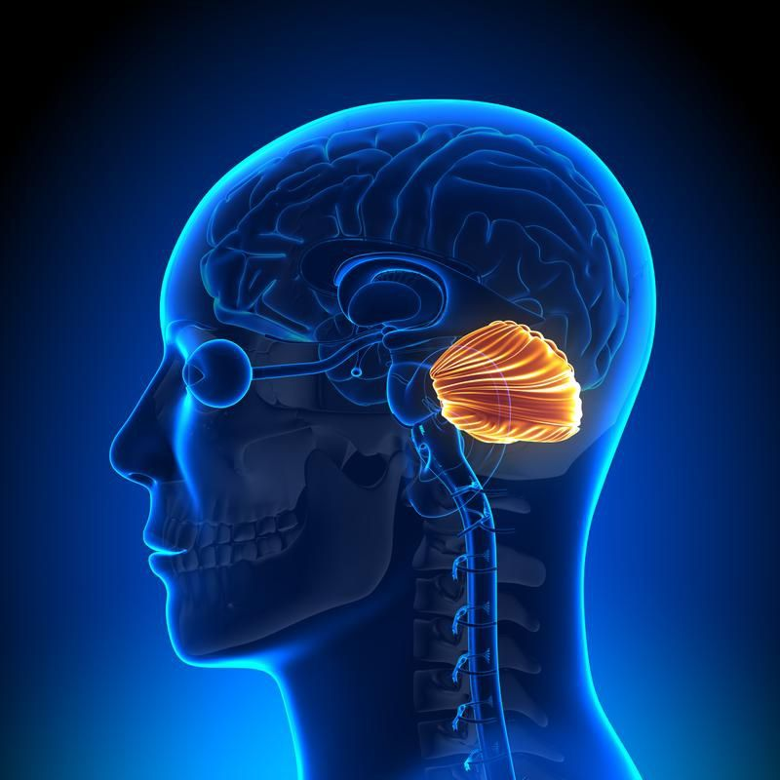
Vplyv alkoholu na nervovú sústavu -mozoček
Alkohol po vypití ovplyvňuje činnosť mozočka:
Ako sa pohybuje človek pod vplyvom alkoholu?
Stráca rovnováhu, nechodí priamo
Ako rozpráva človek pod vplyvom alkoholu?
Zle artikuluje, nezrozumiteľne hovorí

Slide 17
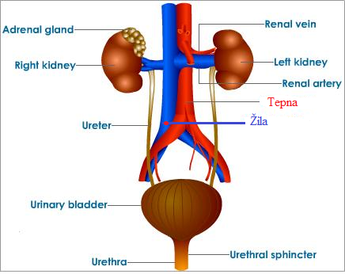
Vylučovacia sústava

Slide 18
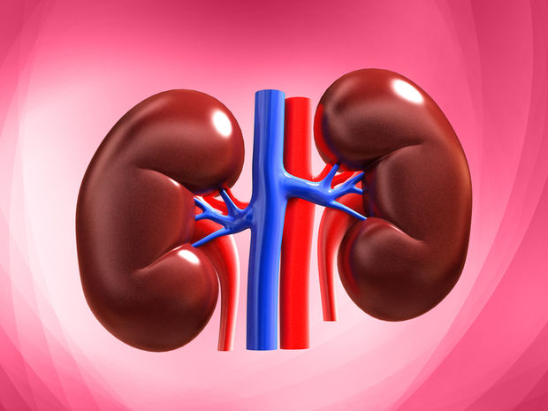
Vplyv alkoholu na vylučovaciu sústavu - obličky
Vypitie alkoholu podporuje vylučovanie vody
Aký vplyv na organizmus má nedostatok vody?
Stála hladina vody je v tele nevyhnutná pre všetky procesy organizmu
KOŽA
Alkohol rozširuje cievy, čo má za následok červenú tvár
Alkohol dehydruje aj kožu
Aký vplyv na kožu má nedostatok vody?
Ovisnutá, zvráskavená koža

Slide 19
Rozmnožovacia sústava

Slide 20
Vplyv alkoholu na rozmnožovaciu sústavu
Vypitie alkoholu môže vyvolať zvýšenú sexuálnu túžbu
Sexuálna výkonnosť klesá pri dlhodobom užívaní
Aký následok môže mať sexuálny styk pod vplyvom alkoholu?
Za normálnych okolností by nedošlo k pohlavnému styku, mohlo dôjsť k nechránenému styku s málo známou osobou...

Slide 21
Vplyv alkoholu na celý organizmus
Dlhodobé pitie alkoholu vplýva na všetky orgány, spôsobuje:
Rakovinové ochorenia
Zápaly
Infekcie
Psychické poruchy
A rôzne poškodenia orgánov

Slide 22
Vplyv alkoholu na ženu a muža
Telo ženy obsahuje menej vody, preto sa alkohol „rozpustí“ v menšom objeme
Má to vplyv na hladinu alkoholu krvi?
Ak ženy vypijú rovnaké množstvo alkoholu ako muži, koncentrácia alkoholu v krvi je u nich vyššia
Alkohol je rozkladaný enzýmom (alkoholdehydrogenáza). Ženy majú tohto enzýmu menej ako muži.
Má to vplyv na hladinu alkoholu v krvi?
Cez stenu žalúdka sa do krvi vstrebáva viac alkoholu, ženy sa rýchlejšie opijú
Antikoncepčné tabletky spomaľujú vylučovanie alkoholu z organizmu
Ženy majú primerane k svojmu telesnému objemu menšiu pečeň

Slide 23
Zdravý životný štýl
Zdravie a jeho poruchy

Slide 24
Vplyv alkoholu na pohybovú aktivitu
Dôvodom vykonávania pohybovej aktivity môže byť stanovenie si konkrétneho cieľa (napr. znížiť telesnú hmotnosť, budovať svalovú hmotu, rozvíjať telesnú zdatnosť).
Alkohol môže byť jednou z príčin, prečo svoj cieľ cvičenia nevieme dosiahnuť.
Alkohol ovplyvňuje stravovacie návyky, pri konzumácii alkoholu často prijímame zvýšené množstvo nezdravých jedál s vysokým obsahom tuku (mastné jedlá, chipsy...)
Po konzumácii alkoholu sa na druhý deň necítite dobre a zväčša vynechávate raňajky, obed a telo si chýbajúcu energiu dopĺňa aj zo svalov.
Konzumácia alkoholu znižuje schopnosť tela budovať svalovú hmotu.
Brzdí nárast svalov. Dokázateľne znižuje syntézu bielkovín až o 20%. Dôvodom je dehydratácia svalových buniek.
Alkohol blokuje vstrebávanie živín, dôležitých pre prácu svalov i relaxáciu (Ca, P, Mg, Fe, K)

Slide 25
Vplyv alkoholu na pohybovú aktivitu
Znižuje silu
Oslabuje reakčný čas
Znižuje výdrž
Narušuje rovnováhu a koordináciu očí a rúk
Spôsobuje únavu (rozklad alkoholu výrazne ovplyvňuje funkciu pečene, čím sa spotrebúva veľké množstvo energie)
Ovplyvňuje termoreguláciu ľudského tela
Oslabuje vôľu a znižuje motiváciu k cvičeniu

Slide 26
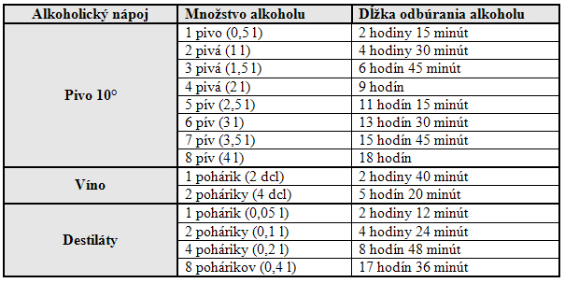
Zaujímavosti
Chemici tvrdia: ALKOHOL JE DOBRÉ ROZPÚŠŤADLO
My dodávame: ÁNO, ALKOHOL ROZPUSTÍ: RODINU, PRIATEĽSTVO, ZDRAVIE,PRACOVNÉ VZŤAHY

Slide 27
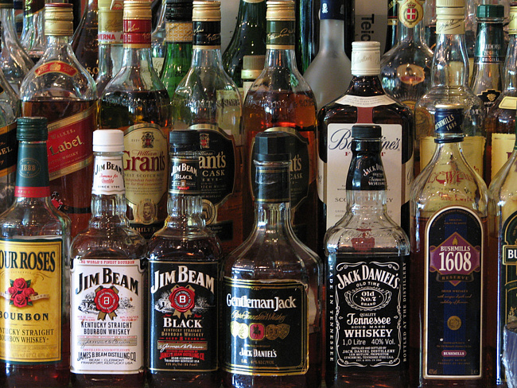
Ďakujem za pozornosť!

